Slide 1
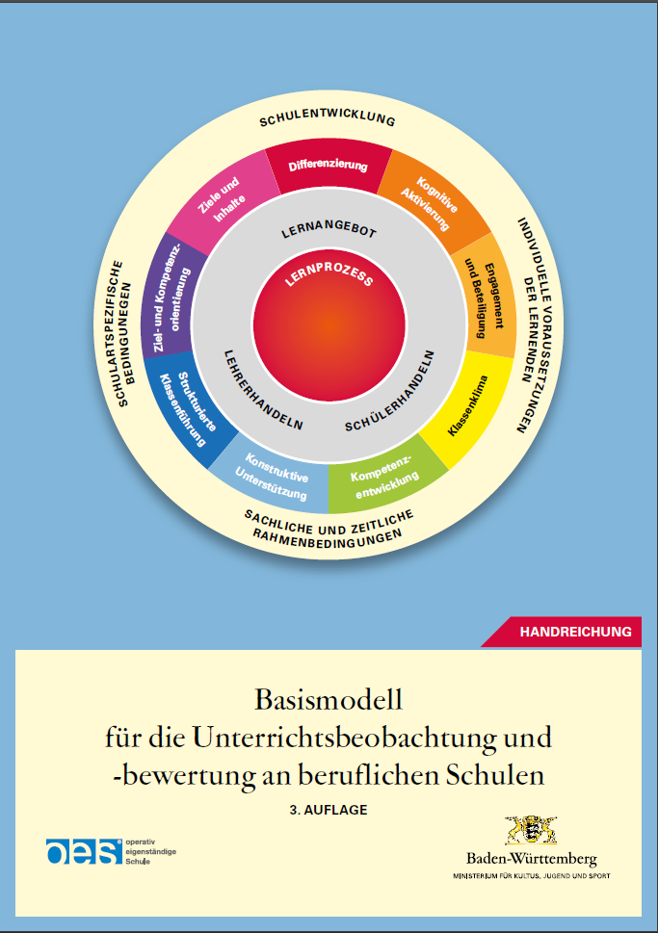
Einführung in das Basismodell für die Unterrichtsbeobachtung und -bewertung an beruflichen Schulen
Zentrum für Schulqualität und Lehrerbildung

Slide 2
Einordnung des Basismodells
Das Basismodell ist das Instrument, mit dem Unterrichtsqualität an beruflichen Schulen umfassend und zutreffend beobachtet, analysiert, bewertet und wirksam weiterentwickelt werden kann.
Es stellt die pädagogische Grundlage mit den entsprechenden Bewertungs –und Beurteilungsmaßstäben dar.
Für alle Akteurinnen und Akteuren, die an den beruflichen Schulen, in der Schulaufsicht oder in Aus- und Fortbildung tätig sind, schafft es ein gemeinsames Verständnis über die Bedingungsfaktoren von Unterricht, in dessen Zentrum der Lernprozess steht.

Slide 3


Basismodell alt Basismodell neu
Gutes bewahren –
Neues ergänzen
!!!

Slide 4

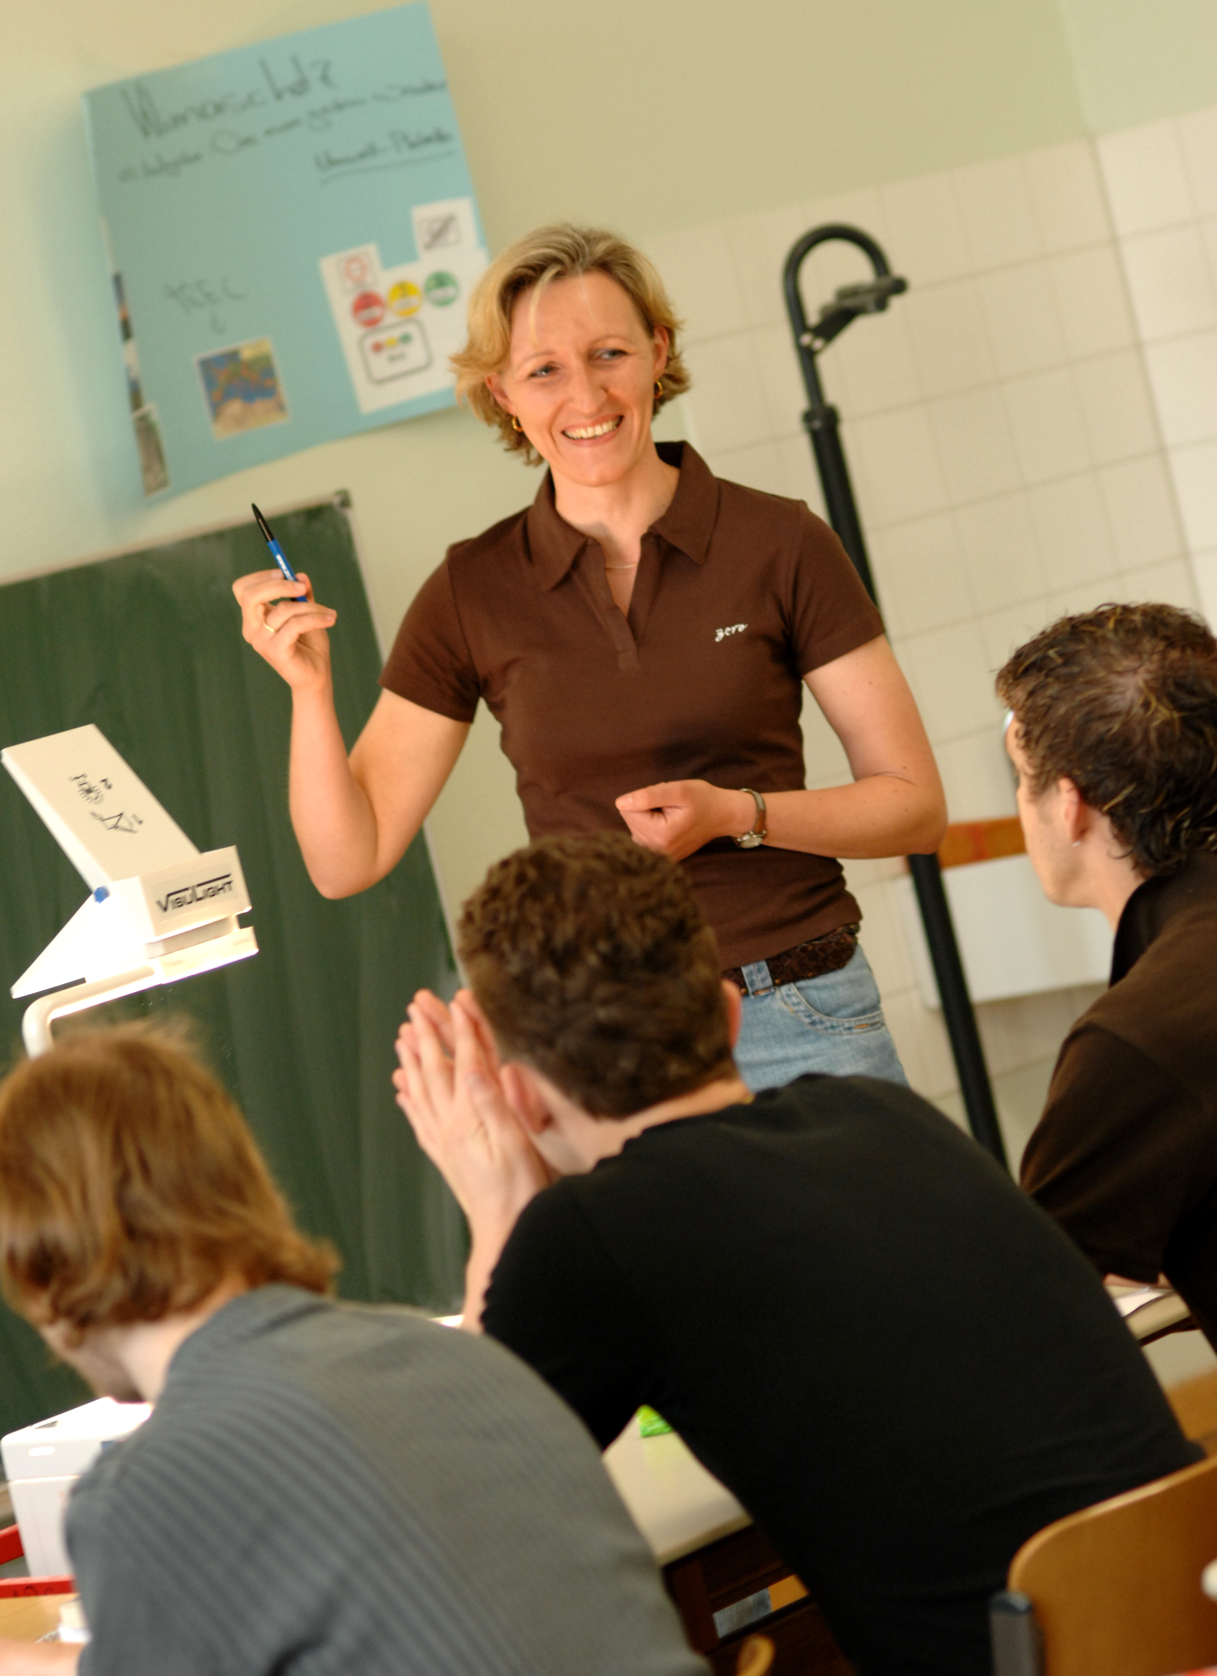
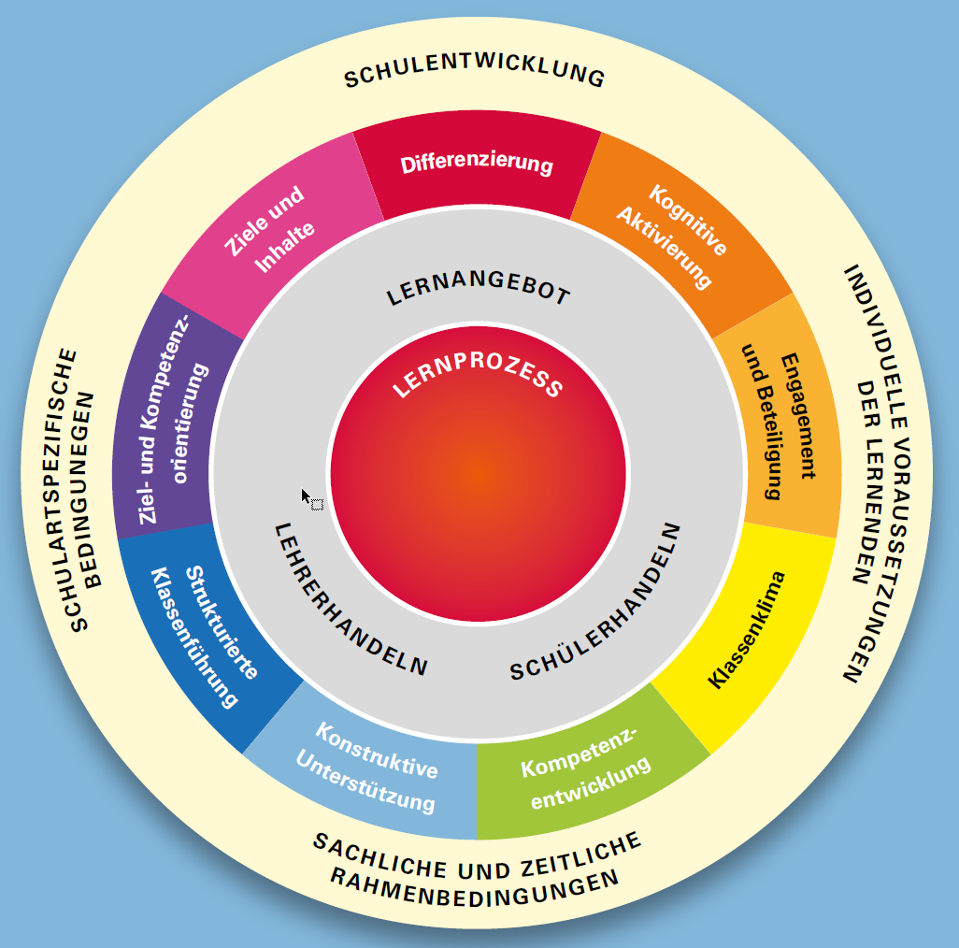

Was ist guter Unterricht?
Lernangebot
Lehrerhandeln
Schülerhandeln
Quelle:© Kultusministerium BW

Slide 5
Basismodell
Beobachtungsfelder
Schülerhandeln:
Engagement und Beteiligung
Klassenklima
Kompetenzentwicklung
Lehrerhandeln:
Konstruktive Unterstützung
Strukturierte Klassenführung
Ziel- und Kompetenzorientierung
Lernangebot:
Ziele und Inhalte
Differenzierung
Kognitive Aktivierung

Slide 6
Basismodell
Lernprozess im Zentrum
3 Dimensionen
9 Beobachtungsfelder
Kontext
ganzheitliche Betrachtung von Unterricht
keine Checkliste
Interdependenz der einzelnen Faktoren
Überlappungen (Spektralfarben)

Slide 7
Basismodell
Kontext: Einflüsse auf den Lernprozess
Schulentwicklung (z.B. Qualitätskonzept der Schule, Leitbild, pädagogisches Programm, kooperative Unterrichtsentwicklung)
individuelle Voraussetzungen der Lernenden (z.B. Vorwissen, kultureller Hintergrund, Lern- und Arbeitsverhalten, Leistungsfähigkeit)
sachliche und zeitliche Rahmenbedingungen des Unterrichts (z.B. Klassengröße, Raumsituation, Stundenplan, Ausstattung der Schule)
schulartspezifische Bedingungen (z.B. Schulform, Bildungsgang, Bildungsplan, beabsichtigte Abschlüsse)

Slide 8
Basisdimensionen von gutem Unterricht
Dimension | Erklärung | Beispiele
Strukturierte Klassenführung | Unterricht ohne Störungen, Beteiligung aller und effektiver Nutzung der Unterrichtszeit | Kommunikation der Ziele Einführung von Regeln Umgang mit Störungen …
Kognitive Aktivierung | Aktive und engagierte Auseinandersetzung mit den Lerninhalten | Anknüpfen an Vorwissen Diskurs mit Schülern kognitive Konflikte auslösen Denkprozesse anregen …
Konstruktive Unterstützung | Unterstützung bei Verständnisproblemen, gegenseitige Wertschätzung und Respekt | Fehlerkultur angemessenes Tempo formatives Feedback Scaffolding: adaptive Hilfestellungen …

Slide 9
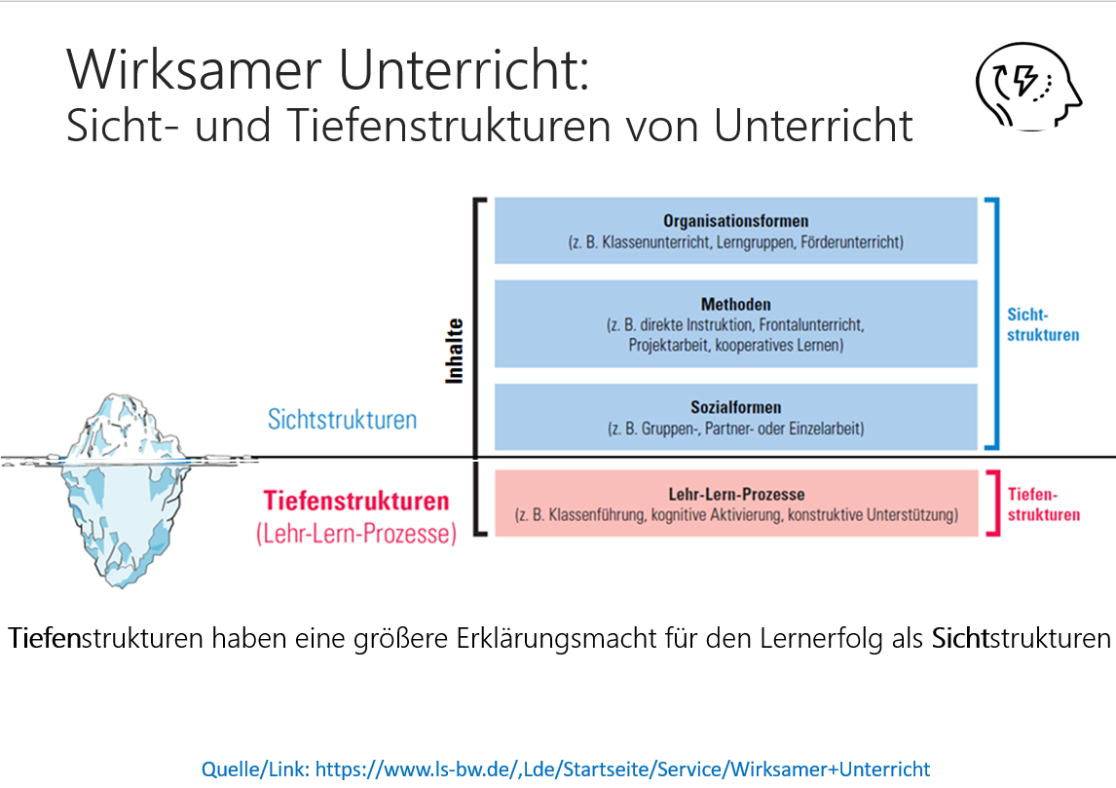
Basisdimensionen des Unterrichts*
Lernprozesse der Schülerinnen und Schüler*
Quelle: Wirksamer Unterricht - Band 1_Trautwein et al. (2018)_Grundlagen.pdf (ibbw-bw.de) (abgerufen am 08.02.2022)
* Angepasst nach PÄDAGOGIK 11/21 Seite 8

Slide 10
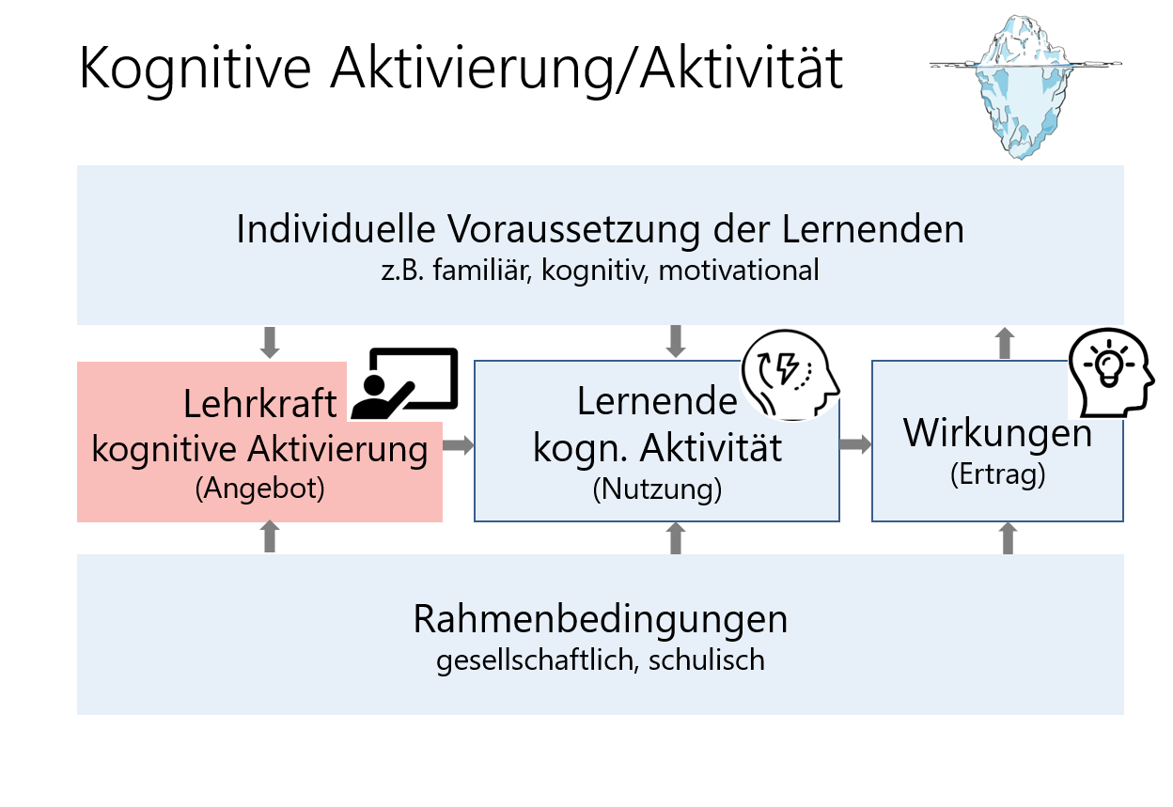
Exemplarisch
Quelle: Wirksamer Unterricht - Band 1_Trautwein et al. (2018)_Grundlagen.pdf (kultus-bw.de) (abgerufen am 08.02.2022)
Quelle: Entwickelt nach dem Angebot-Nutzungs-Modell nach Prof. Andreas Helmke

Slide 11
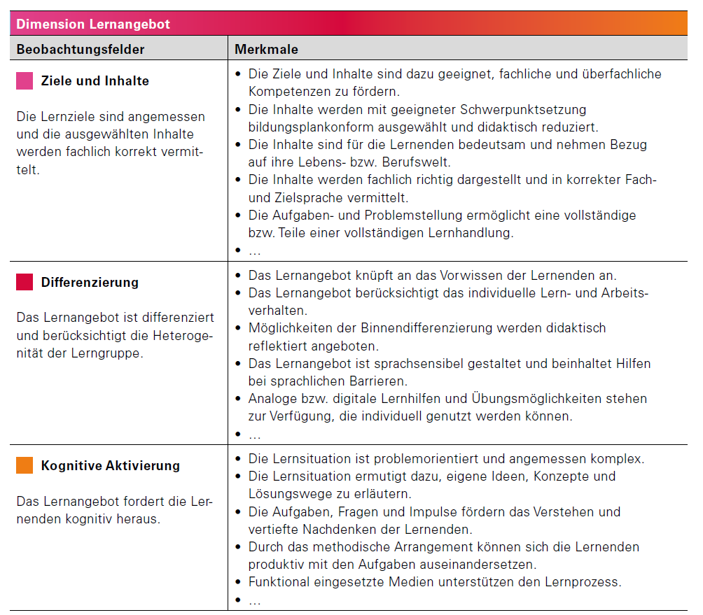
Konkretisierung der Beobachtungsfelder
Merkmale: beobachtbar!

Slide 12
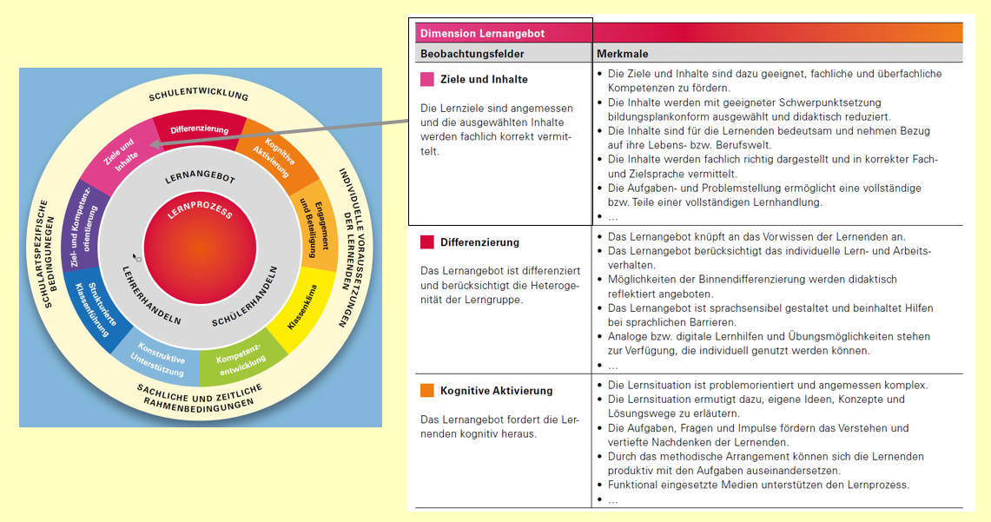
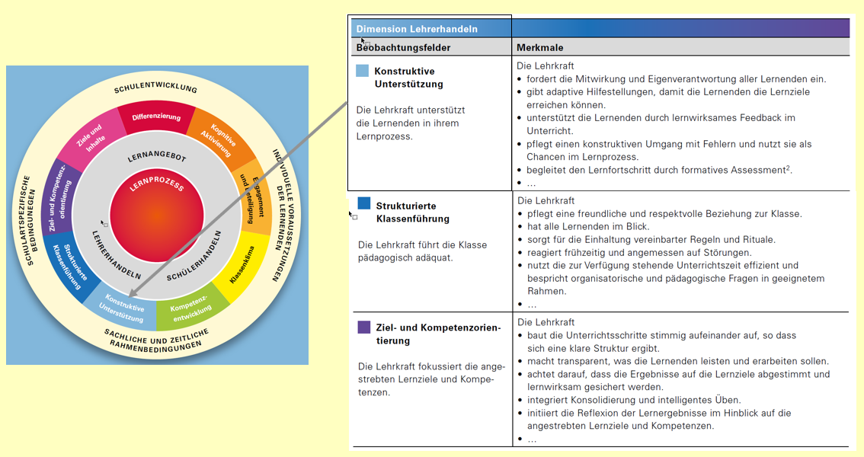
Weitere Informationen zum neuen Basismodell und zu den Tiefenstrukturen erhalten Sie in den Informationsveranstaltungen.

Slide 13
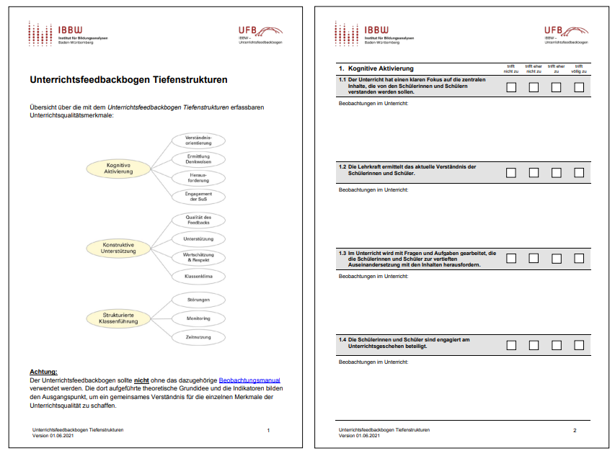
Anhang: Unterrichtsfeedbackbogen QUBE-F
Im kollegialen Feedback
kann auch der „Unterrichtsfeed-backbogen Tiefenstrukturen“ genutzt werden.
nicht zur Bewertung!
Quelle: IBBW_Unterrichtsfeedbackbogen_Juni 2021.pdf (ibbw-bw.de) (abgerufen am 08.02.2022)
Link zum: Manual Unterrichtsfeedbackbogen

Slide 14
Informationsveranstaltungen zum neuen Basismodell
bieten die beruflichen Seminare für Aus- und Fortbildung der Lehrkräfte in Ihrer Region: Freiburg, Karlsruhe, Stuttgart und Weingarten.
Link zum: Basismodell
Quelle:© Kultusministerium BW

Slide 15
Autorenteam des Basismodells
Marc Abele, Seminar für Ausbildung und Fortbildung der Lehrkräfte Stuttgart (Berufliche Schulen)
Manuela Droll, Seminar für Ausbildung und Fortbildung der Lehrkräfte Weingarten (Berufliche Schulen)
Dr. Angela Kräft, Seminar für Ausbildung und Fortbildung der Lehrkräfte Karlsruhe (Berufliche Schulen)
Ulrike Oppermann-Asche, ZSL-Regionalstelle Schwäbisch Gmünd
Katja Weinbrecht, Seminar für Ausbildung und Fortbildung der Lehrkräfte Freiburg (Berufliche Schulen)

